Slide 1
Catálogo Nacional
Edición de Regulaciones

Slide 2
CGAJ
Revisión
Validación
498 Regulaciones
De 53 Sujetos Obligados de 59
Publicar las Regulaciones
Completar las fichas

Slide 3
Comisión Estatal de Mejora Regulatoria
GOOGLE
FORMS
Unidad Administrativa
Responsable de Unidad Administrativa (RUA)

Slide 4
Ingreso a la plataforma

Slide 5
Modificación de la Regulación

Slide 6
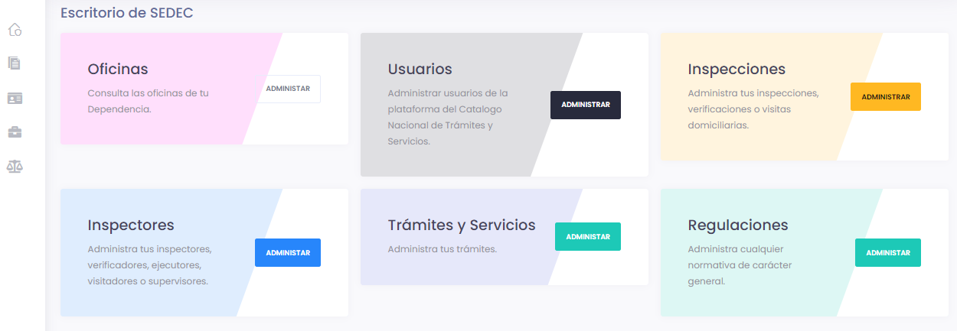
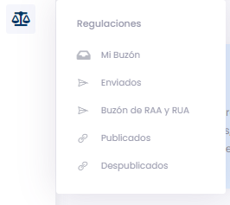
Modificación de la Regulación
1
2

Slide 7
Modificación de la Regulación
1. Se debe dar clic al botón editar, para comenzar el proceso de modificación de la Regulación

Slide 8
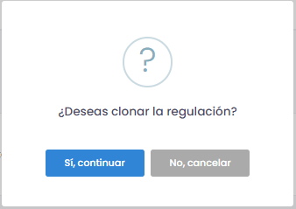
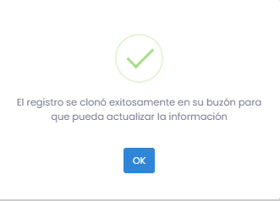
Modificación de la Regulación

Slide 9
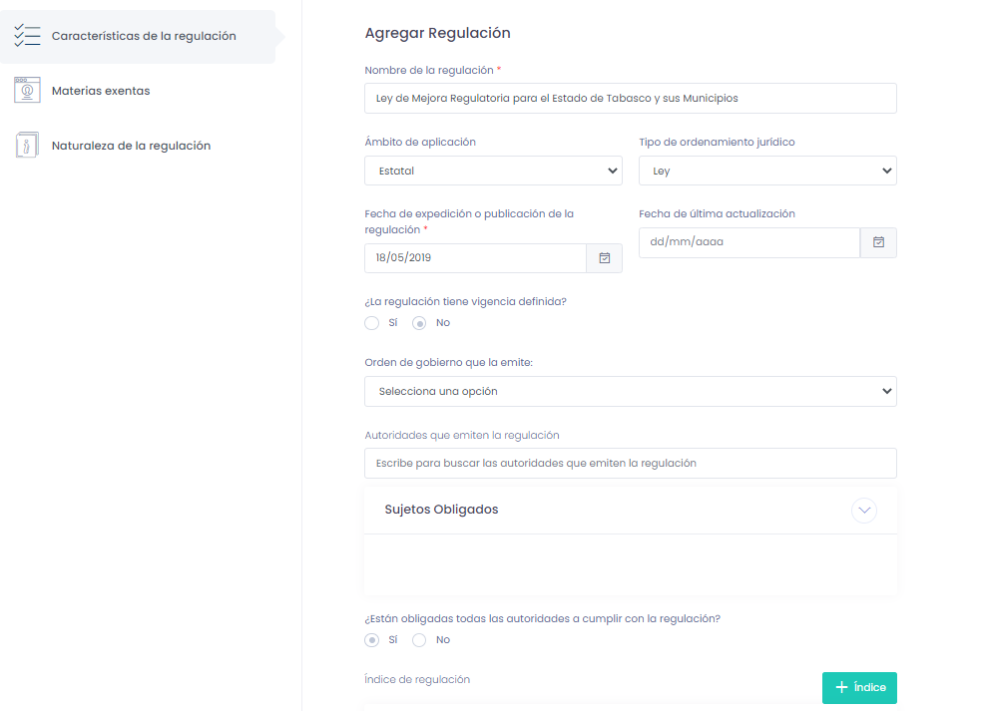
Puede comenzar con el procedo de modificación desde este punto

Slide 10
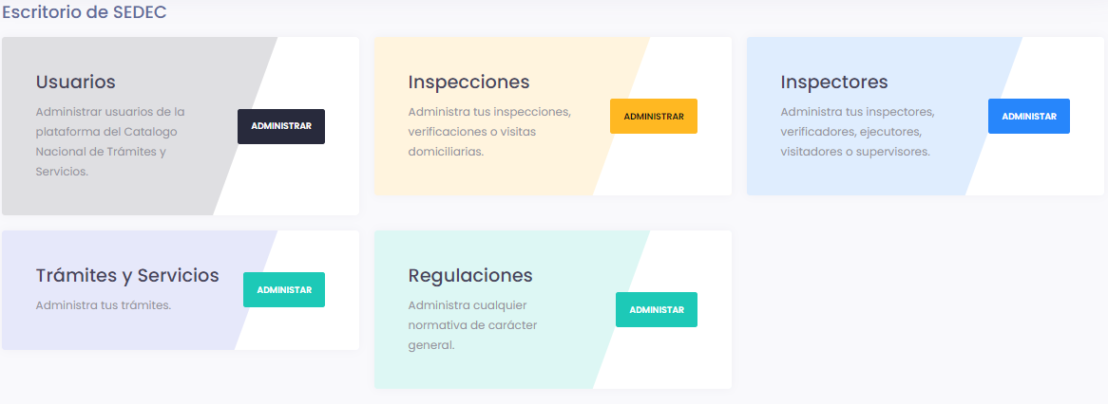
Modificación de la Regulación

Slide 11
Modificación de la Regulación
Seleccione el botón editar para continuar con la modificación de la regulación, al final debe dar clic al botón enviar a ROMR

Slide 12
Modificación de la Regulación
Ficha de regulaciones

Slide 13
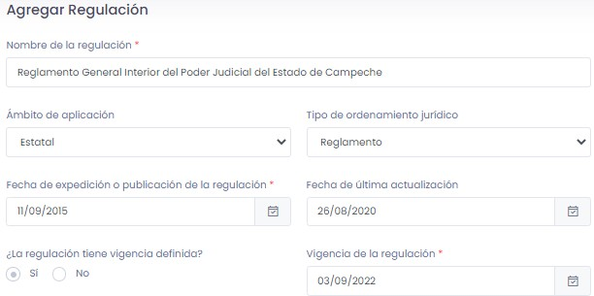
Modificación de la Regulación

Slide 14
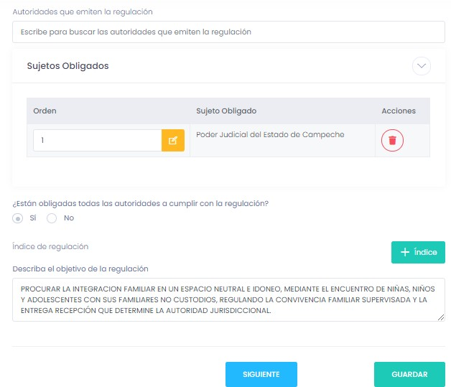
Modificación de la Regulación

Slide 15
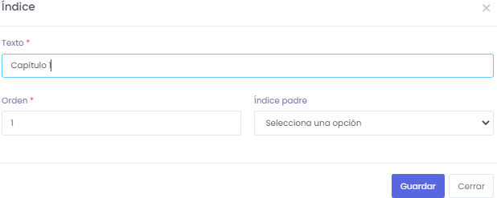
Modificación de la Regulación

Slide 16
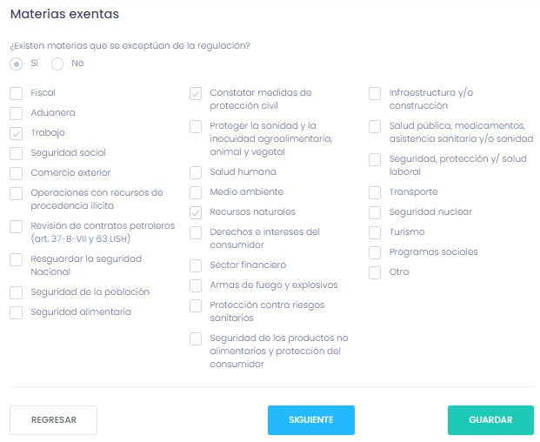
Modificación de la Regulación

Slide 17
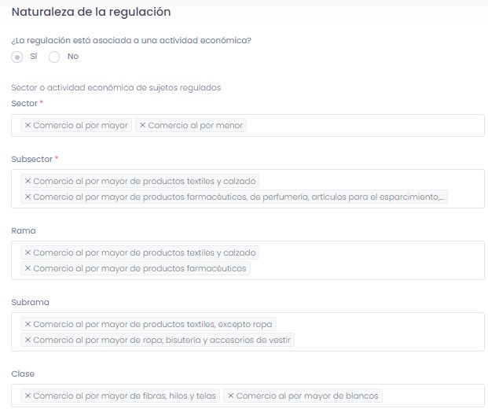
Modificación de la Regulación

Slide 18
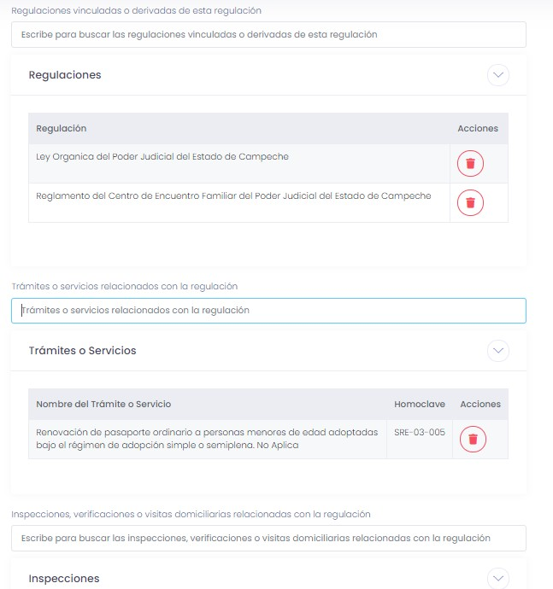
Modificación de la Regulación

Slide 19
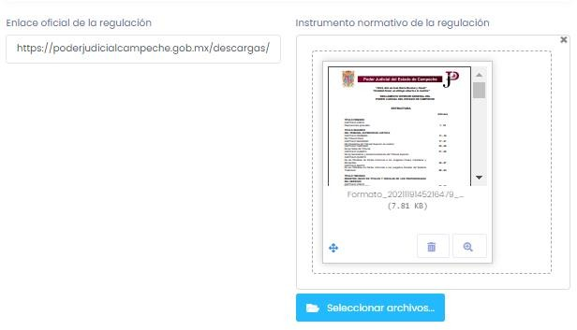
Modificación de la Regulación

Slide 20
Modificación de la Regulación
Devolver al ROMR

Slide 21
5 Etapa
Envío de la solicitud de modificación de la Regulación

Slide 22
Envió de la solicitud de modificación de la Regulación
RUA
ROMR
Analista Maestro
Autoridad de Mejora Regulatoria
Registro y envió de la Regulación
Revisión y envió de la Regulación
Revisión y envió de la Regulación
Revisión y Publicación de la Regulación

Slide 23
Envió de la solicitud de modificación de la Regulación
RUA
ROMR
Analista Maestro
Autoridad de Mejora Regulatoria
Registro y envió de la Regulación
Revisión y envió de la Regulación
Observa Regulación y devuelve
Revisión y envió de la Regulación
Revisión y Publicación de la Regulación

Slide 24
Gracias
¿Tiene alguna pregunta?
mejoraregulatoria.tabasco.gob.mx
Tel. +52 (993) 3 10 97 50 Ext. 98311
Ubicación
Prol. de Paseo Tabasco No. 1504 Col. Tabasco 2000 C.P. 86035 Villahermosa, Tabasco, MX
Lunes a Viernes de 8:00 a 15:00 hrs

